Slide 1
Министерство науки и высшего образования Российской Федерации Федеральное государственное бюджетное образовательное учреждение высшего образования «Владимирский государственный университет имени Александра Григорьевича и Николая Григорьевича Столетовых» (ВлГУ) КИТП
Тема дипломного проекта
«Разработка веб-приложения интернет-магазина обуви»
Выполнил: ст. гр. ИСПспк-218 Филатов Н. А.
Руководитель: преподаватель кафедры ИСПИ
Данилов В. В.
Владимир 2022

Slide 2
Цель дипломной работы
проектирование информационной системы
программная реализация информационной системы
Задачи дипломной работы
ознакомиться с организацией учебного процесса на кафедре учебного заведения; поставить задачу по автоматизации работы;
разработать модели предметной области и информационного обеспечения;
разработать базу данных системы, интерфейс всех модулей и функционал

Slide 3



Инструменты разработки

Slide 4
Требования к сайту
Корректное отображение
Структурированная информация
Быстрая загрузка страниц
Приятный дизайн

Slide 5

Дизайн сайта интернет-магазина
Функционал
Цвет
Форма
Простота
Понятность

Slide 6
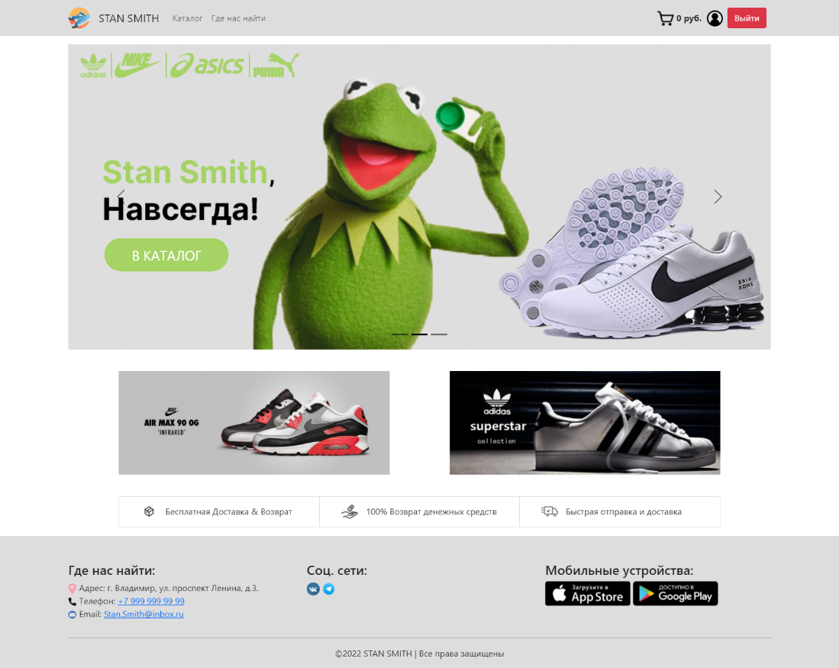
Главная страница

Slide 7
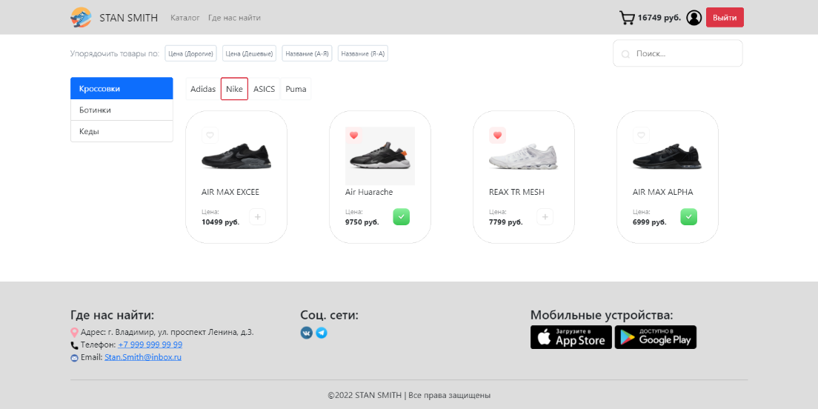
Каталог

Slide 8
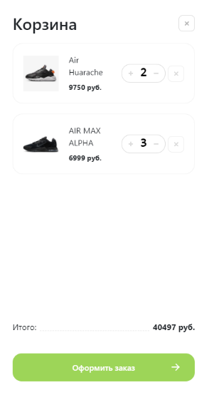
Корзина

Slide 9
Технико-экономическое обоснование
Расширение аудитории
Сокращение затрат рабочего времени
Уменьшение расхода подручных средств
Посетители могут оформлять заказы в любое удобное время
Сокращение количества расходных материалов

Slide 10
Экономическая часть
Наименование операции | Затрачиваемые ресурсы | Количество | Цена, руб. | Затраты, руб.
Выбор услуги на сайте | Электроэнергия 20 часов | 4 кВт | 4,48 | 4 * 4,48 = 17,92
Заполнение формы для заказа услуги и отправка данных | Электроэнергия 25 часов | 5 кВт | 4,48 | 5 * 4,48 = 22,4
Связь с клиентом и согласование требований | Электроэнергия 25 часов | 4 кВт | 4,48 | 4 * 4,48 = 17,92
Выполнение услуги | Электроэнергия 28 часов | 3 кВт | 4,48 | 3 * 4,48 = 13,44
Всего |  |  |  | 71,68
НДС (20%) |  |  |  | 14, 336
ИТОГО |  |  |  | 86,016

Slide 11
Вывод
В ходе разработки удалось:
приобрести новые знания о современном дизайне и работе с языками React, Node.js, MySQL.
создать удобной интернет-магазин , который дает возможность пользователям заказать продукцию, не выходя из дома или офиса.

Slide 12
Спасибо за внимание!

